Slide 1
Компетентностный подход в обучении русскому языку в старшей школе
Магарамова Шекерханум Арифовна – старший методист Центра развития общего образования, к.п.н.

Slide 2
Портрет выпускника основной школы
- любящий свой край и свое Отечество, знающий русский и родной язык, уважающий свой народ, его культуру и духовные традиции;
- осознающий и принимающий ценности человеческой жизни, семьи, гражданского общества, многонационального российского народа, человечества;
- активно и заинтересованно познающий мир, осознающий ценность труда, науки и творчества;
- умеющий учиться, осознающий важность образования и самообразования для жизни и деятельности, способный применять полученные знания на практике;
(ФГОС основного общего образования)

Slide 3
Портрет выпускника основной школы
- социально активный, уважающий закон и правопорядок, соизмеряющий свои поступки с нравственными ценностями, осознающий свои обязанности перед семьей, обществом, Отечеством;
- уважающий других людей, умеющий вести конструктивный диалог, достигать взаимопонимания, сотрудничать для достижения общих результатов;
- осознанно выполняющий правила здорового и экологически целесообразного образа жизни, безопасного для человека и окружающей его среды;
- ориентирующийся в мире профессий, понимающий значение профессиональной деятельности для человека в интересах устойчивого развития общества и природы.
ФГОС основного общего образования)

Slide 4
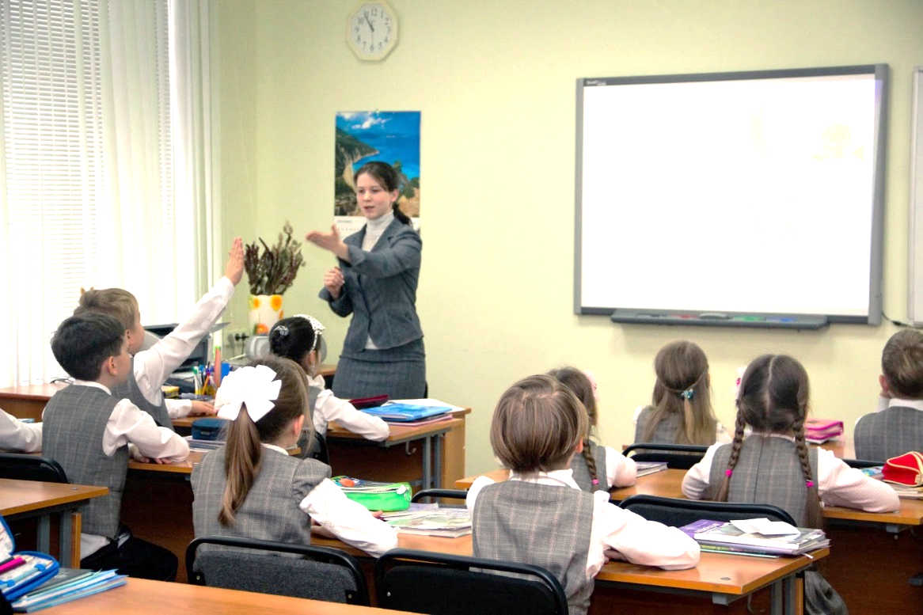
Чтобы перечисленные характеристики нашли воплощение в выпускнике основной общеобразовательной школы, её обучающийся должен овладеть личностными, предметными и метапредметными результатами усвоения основной образовательной программы основного общего образования.

Slide 5
Компетентностные концепции «усвоения знаний») освоение учащимися умений, позволяющих действовать в новых, неопределенных, проблемных ситуациях, для которых заранее нельзя наработать соответствующих средств.
Компетентностный подход - четкая ориентация на будущее, которая проявляется в возможности построения своего образования с учетом успешности в личностной и профессиональной деятельности.

Slide 6
Компетенция- это готовность человека к мобилизации знаний, умений и внешних ресурсов для эффективной деятельности в конкретной жизненной ситуации. Компетенция- готовность действия в системе неопределенностей.
Компетентность – совокупность личностных качеств ученика (ценностно-смысловых ориентаций, знаний, умений, навыков, способностей), обусловленных опытом его деятельности в определенной социально и личностно-значимой сфере.
Компетентность = желание + понимание ЗУН + личностно значимые смыслы + система ценностей + готовность решать проблемы + социальный опыт + деятельность.

Slide 7
Компетентностный подход направлен на развитие деятельности учащихся и подразумевает:
Стратегическая деятельность (мотив, цель, план, средства, организация, действия, результат, анализ);
Исследование (факт, проблема, гипотеза, проверка-сбор новых фактов, вывод)
Проектирование (замысел, реализация, рефлексия)
Сценирование (выстраивание вариантов сценария разворачивания событий)
Моделирование …
Конструирование…
Прогнозирование…

Slide 8
"…С точки зрения ребенка самый большой недостаток школы
-это невозможность для него свободно,
в полной мере использовать опыт, приобретенный вне школы, в самой школе.
И, наоборот, с другой стороны он оказывается неспособным применить в повседневной жизни то, чему научился в школе."

Slide 9
Личностные результаты
готовность и способность обучающихся к саморазвитию и личностному самоопределению;
сформированность мотивации к обучению и целенаправленной познавательной деятельности;
сформированность системы значимых социальных и межличностных отношений, ценностно-смысловых установок, отражающих личностные и гражданские позиции в деятельности, социальные компетенции;
способность ставить цели и строить жизненные планы;
способность к осознанию российской идентичности в поликультурном социуме.

Slide 10
Метапредметные результаты
освоение обучающимися межпредметных понятий и универсальных учебных действий (регулятивных, познавательных, коммуникативных);
способность использования УУД в учебной, познавательной и социальной практике;
самостоятельность планирования и осуществления учебной деятельности и организации учебного сотрудничества с педагогами и сверстниками;
построение индивидуальной образовательной траектории.

Slide 11
Предметные результаты
освоение обучающимися в ходе изучения учебного предмета умений, специфических для данной предметной области;
освоение видов деятельности по получению нового знания в рамках учебного предмета, его преобразованию и применению в учебных, учебно-проектных и социально-проектных ситуациях;
формирование научного типа мышления, научных представлений о ключевых теориях, типах и видах отношений;
владение научной терминологией, ключевыми понятиями, методами и приёмами.

Slide 12
Образовательные стандарты ориентированы на формирование универсальных учебных действий, включение в контекст обучения решения значимых жизненных задач, создание индивидуальных образовательных программ и признание решающей роли учебного сотрудничества.

Slide 13
образовательные
результаты
компетентностный подход

Slide 14
определение целей образования
отбор содержания образования
Компетентностный
подход
организация образовательного процесса
оценка образовательных результатов

Slide 15
Принципы компетентностного подхода
смысл образования заключается в развитии у обучаемых способности самостоятельно решать
проблемы в различных сферах и видах деятельности на основе использования социального опыта,
элементом которого является и собственный опыт учащихся
содержание образования представляет собой дидактически адаптированный социальный опыт решения познавательных, мировоззренческих, нравственных, политических и иных проблем
смысл организации образовательного процесса заключается в создании условий для формирования у обучаемых опыта самостоятельного решения познавательных, коммуникативных, организационных, нравственных и иных проблем, составляющих содержание образования
оценка образовательных результатов основывается на анализе уровней образованности, достигнутых учащимися на определённом этапе обучения

Slide 16
Компетентность – наличие опыта деятельности в профессиональной, социально и личностно значимой сфере, основывающегося на личностных качествах человека (ценностно-смысловых ориентациях, знаниях, умениях,
навыках, способностях).
Компетенция –
заранее заданное социальное требование (норма), профессиональная или функциональная характеристика, ожидаемые результаты обучения.

Slide 17
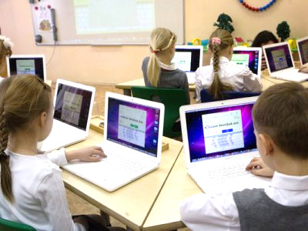
Компетентностный подход − альтернатива абстрактно-теоретическим знаниям, которые обучающиеся получают в школах, как обучение использованию полученных знаний в разных жизненных ситуациях. Наличие реальной действительности и умения действовать в этой действительности – необходимое условие развития компетентности.

Slide 18
Примерный перечень ключевых компетенций
уметь извлекать пользу из опыта;
организовывать взаимосвязь своих знаний и упорядочивать их;
организовывать свои собственные приемы изучения;
уметь решать проблемы;
самостоятельно заниматься своим обучением.
ИЗУЧАТЬ
запрашивать различные базы данных;
опрашивать окружение;
консультироваться у эксперта;
получать информацию;
уметь работать с документами и классифицировать их.
ИСКАТЬ

Slide 19
Примерный перечень ключевых компетенций
организовывать взаимосвязь прошлых и настоящих событий;
критически относиться к тому или иному аспекту развития общества;
уметь противостоять неуверенности и сложности;
занимать позицию в дискуссиях и выковывать своё собственное мнение;
видеть важность политического и экономического окружения, в котором проходит обучение и работа;
оценивать социальные привычки, связанные со здоровьем, потреблением, а также с окружающей средой;
уметь оценивать произведения искусства и литературы.
ДУМАТЬ

Slide 20
Примерный перечень ключевых компетенций
уметь сотрудничать и работать в группе;
принимать решения - улаживать разногласия и конфликты;
уметь договариваться;
уметь разрабатывать и выполнять контракты.
СОТРУДНИЧАТЬ
включаться в проект;
нести ответственность;
входить в группу или коллектив и вносить свой вклад;
доказывать солидарность;
уметь организовывать свою работу;
уметь пользоваться моделирующими приборами.
ПРИНИМАТЬСЯ ЗА ДЕЛО

Slide 21
Примерный перечень ключевых компетенций
уметь использовать новые технологии информации и коммуникации;
доказывать гибкость перед лицом быстрых изменений;
показывать стойкость перед трудностями;
уметь находить новые решения.
АДАПТИРОВАТЬСЯ

Slide 22
Трехуровневая иерархия компетенций
(по А.В. Хуторскому)
КЛЮЧЕВЫЕ КОМПЕТЕНЦИИ
относятся к общему (метапредметному) содержанию образования
ОБЩЕПРЕДМЕТНЫЕ
КОМПЕТЕНЦИИ
относятся к определенному кругу учебных предметов и образовательных областей
ПРЕДМЕТНЫЕ
КОМПЕТЕНЦИИ
имеют конкретное описание и возможность формирования в рамках учебных предметов.

Slide 23
Ключевые
образовательные компетенции
Конкретизируются на уровне образовательных областей и учебных предметов для каждой ступени обучения.
Перечень ключевых образовательных компетенций определяется на основе:
главных целей общего образования;
структурного представления социального опыта и опыта личности;
основных видов деятельности ученика, позволяющих ему овладевать социальным опытом, получать навыки жизни и практической деятельности в современном обществе.

Slide 24
Ключевые
образовательные компетенции
1.
Ценностно-смысловые компетенции
Компетенции в сфере мировоззрения, связанные с ценностными ориентирами ученика, его способностью видеть и понимать окружающий мир, ориентироваться в нем, осознавать свою роль и предназначение, уметь выбирать целевые и смысловые установки для своих действий и поступков, принимать решения.
Компетенции обеспечивают механизм самоопределения ученика в ситуациях учебной и иной деятельности. От них зависит индивидуальная образовательная траектория ученика и программа его жизнедеятельности в целом.

Slide 25
Ключевые
образовательные компетенции
2.
Общекультурные компетенции
Круг вопросов, по отношению к которым ученик должен быть хорошо осведомлен, обладать познаниями и опытом деятельности: особенности национальной и общечеловеческой культуры; духовно-нравственные основы жизни человека; культурологические основы семейных, социальных, общественных явлений и традиций; роль науки и религии в жизни человека, их влияние на мир.
Компетенции в бытовой и культурно-досуговой сфере: владение эффективными способами организации свободного времени.
Опыт освоения учеником научной картины мира, расширяющейся до культурологического и всечеловеческого понимания мира.

Slide 26
Ключевые
образовательные компетенции
3.
Учебно-познавательные компетенции
Совокупность компетенций ученика в сфере самостоятельной познавательной деятельности, включающей элементы логической, методологической, общеучебной деятельности, соотнесенной с реальными познаваемыми объектами.
Знания и умения организации целеполагания, планирования, анализа, рефлексии, самооценки учебно-познавательной деятельности.
Ученик овладевает креативными навыками продуктивной деятельности: добыванием знаний непосредственно из реальности, владением приемами действий в нестандартных ситуациях, эвристическими методами решения проблем.
Определяются требования соответствующей функциональной грамотности: умение отличать факты от домыслов, владение измерительными навыками, использование вероятностных, статистических и иных методов познания.

Slide 27
Ключевые
образовательные компетенции
4.
Информационные
компетенции
Формируются умения самостоятельно искать, анализировать и отбирать необходимую информацию, организовывать, преобразовывать, сохранять и передавать ее при помощи реальных объектов (телевизор, магнитофон, телефон, факс, компьютер, принтер, модем, копир) и информационных технологий (аудио- видеозапись, электронная почта, СМИ, Интернет).
Обеспечивают навыки деятельности ученика по отношению к информации, содержащейся в учебных предметах и образовательных областях, а также в окружающем мире.

Slide 28
Ключевые
образовательные компетенции
5.
Коммуникативные
компетенции
знание необходимых языков, способов взаимодействия с окружающими и удаленными людьми и событиями;
навыки работы в группе, владение различными социальными ролями в коллективе;
умение представить себя, написать письмо, анкету, заявление, задать вопрос, вести дискуссию и др.
Для освоения данных компетенций в учебном процессе фиксируется необходимое и достаточное количество реальных объектов коммуникации и способов работы с ними для ученика каждой ступени обучения в рамках каждого изучаемого предмета или образовательной области.

Slide 29
Ключевые
образовательные компетенции
6.
Социально-
трудовые
компетенции
Владение знаниями и опытом в сфере гражданско-общественной деятельности (выполнение роли гражданина, наблюдателя, избирателя, представителя), в социально-трудовой сфере (права потребителя, покупателя, клиента, производителя), в сфере семейных отношений и обязанностей, в вопросах экономики и права, в области профессионального самоопределения.
Умения анализировать ситуацию на рынке труда, действовать в соответствии с личной и общественной выгодой.
Владение этикой трудовых и гражданских взаимоотношений.
Ученик овладевает минимально необходимыми для жизни в современном обществе навыками социальной активности и
функциональной грамотности.

Slide 30
Ключевые
образовательные компетенции
7.
Компетенции личностного самосовершен-ствования
Направлены на освоение способов физического, духовного и интеллектуального саморазвития, эмоциональной саморегуляции и самоподдержки.
Реальным объектом компетенций выступает сам ученик. Он овладевает способами деятельности в собственных интересах и возможностях, что выражаются в его непрерывном самопознании, развитии необходимых современному человеку личностных качеств, формировании психологической грамотности, культуры мышления и поведения.
Правила личной гигиены, забота о собственном здоровье, половая грамотность, внутренняя экологическая культура, комплекс качеств, связанных с основами безопасной жизнедеятельности личности.

Slide 31
компетенции здоровьесбережения: знание и соблюдение норм здорового образа жизни, знание опасности курения, алкоголизма, наркомании, СПИДа; знание и соблюдение правил личной гигиены, обихода; физическая культура человека, свобода и ответственность выбора образа жизни;
компетенции ценностно-смысловой ориентации в мире: ценности бытия, жизни; ценности культуры (живопись, литература, искусство, музыка) науки; производства; истории цивилизаций, собственной страны; религии;
компетенции интеграции: структурирование знаний, ситуативно-адекватной актуализации знаний, расширения приращения накопленных знаний;
Классификация компетенций
(по И.А. Зимней)
Компетенции, относящиеся к самому человеку как личности, субъекту деятельности, общения

Slide 32
компетенции гражданственности: знания и соблюдение прав и обязанностей гражданина; свобода и ответственность, уверенность в себе, собственное достоинство, гражданский долг; знание и гордость за символы государства (герб, флаг, гимн);
компетенции самосовершенствования, саморегулирования, саморазвития, личностной и предметной рефлексии: смысл жизни, профессиональное развитие, языковое и речевое развитие, овладение культурой родного языка, владение иностранным языком.
Классификация компетенций
(по И.А. Зимней)
Компетенции, относящиеся к самому человеку как личности, субъекту деятельности, общения

Slide 33
компетенции социального взаимодействия: с обществом, общностью, коллективом, семьёй, друзьями, партнерами, конфликты и их погашение, сотрудничество, толерантность, уважение и принятие другого (раса, национальность, религия, статус, роль, пол), социальная мобильность;
компетенции в общении: устном, письменном, диалог, монолог, порождение и восприятие текста; знание и соблюдение традиций, ритуала, этикета; кросскультурное общение; деловая переписка; делопроизводство, бизнесс-язык; иноязычное общение, коммуникативные задачи, уровни воздействия на реципиента.
Классификация компетенций
(по И.А. Зимней)
Компетенции, относящиеся
к социальному взаимодействию человека и социальной сферы

Slide 34
компетенция познавательной деятельности: постановка и решение познавательных задач; нестандартные решения, проблемные ситуации – их создание и разрешение; продуктивное и репродуктивное познание, исследование, интеллектуальная деятельность;
компетенции деятельности: игра, учение, труд; средства и способы деятельности: планирование, проектирование, моделирование, прогнозирование, исследовательская деятельность, ориентация в разных видах деятельности;
компетенции информационных технологий: прием, переработка, выдача информации; преобразование информации (чтение, конспектирование), массмедийные, мультимедийные технологии, компьютерная грамотность.
Классификация компетенций
(по И.А. Зимней)
Компетенции, относящиеся
к деятельности
человека

Slide 35
Классификация ключевых компетенций
(по Г.К. Селевко)
ЧИТАТЕЛЬСКАЯ КОМПЕТЕНТНОСТЬ
уметь работать с текстовой информацией (владеть читательскими умениями)
КОММУНИКАТИВНАЯ КОМПЕТЕНТНОСТЬ
умение вступать в коммуникацию, быть понятым, непринужденно общаться
ИНФОРМАЦИОННАЯ КОМПЕТЕНТНОСТЬ
владеть информационными технологиями, работать со всеми видами информации
АВТОНОМИЗАЦИОННАЯКОМПЕТЕНТНОСТЬ
быть способным к саморазвитию, способность к самоопределению, конкурентоспособности

Slide 36
Классификация ключевых компетенций
(по Г.К. Селевко)
СОЦИАЛЬНАЯ
КОМПЕТЕНТНОСТЬ
уметь жить и работать с людьми, с близкими, в трудовом коллективе, в команде
ПРОДУКТИВНАЯ
КОМПЕТЕНТНОСТЬ
уметь работать и зарабатывать, быть способным создавать собственный продукт, принимать решения и нести ответственность за них
НРАВСТВЕННАЯ
КОМПЕТЕНТНОСТЬ
готовность, способность и потребность жить по традиционным нравственным законам

Slide 37
Результаты освоения программ общего образования соотносятся и отражают сущность различных компетенций, что обуславливает построение современной образовательной практики на компетентностной основе.

Slide 38
Метод проектов
Совокупность приемов, действий учащихся в их определенной последовательности для достижения поставленной задачи - решения определенной проблемы, значимой для учащихся и оформленной в виде некоего конечного продукта.

Slide 39
ПРОБЛЕМНОЕ ОБУЧЕНИЕ и его цели:
1) привлечь внимание ученика к вопросу, задаче, учебному материалу, возбудить у него познавательный интерес и другие мотивы деятельности;
2)поставить его перед таким познавательным затруднением, продолжение которого активизировало бы мыслительную деятельность; помочь ему определить в познавательной задаче, вопросе, задании основную проблему и наметить план поиска путей выхода из возникшего затруднения; побудить ученика к активной поисковой деятельности; помочь ему определить границы актуализируемых ранее усвоенных заданий и указать направление поиска наиболее рационального пути выхода из ситуации затруднения.

Slide 40
ИГРОВЫЕ ТЕХНОЛОГИИ и их функции
облегчать учебный процесс, оживлять его
«театрализация» учебного процесса
соревновательная.

Slide 41
ИГРОВЫЕ ТЕХНОЛОГИИ и их функции
На уроках можно использовать тесты, кроссворды, схемы, таблицы, с которыми учащиеся работают непосредственно на компьютере, самостоятельно изучая материал урока и по очереди работая на компьютере по определенному алгоритму.
ИКТ помогает быстро оценить знания учащихся и выявить недоработки учителя по той или иной теме, при использовании компьютерных тестовых заданий

Slide 42
Руководство учителю для реализации компетентностного подхода
Необходимо чаще показывать ученикам перспективы иx обучения.
Используйте схемы, планы, чтобы обеспечить усвоение системы знаний.
Учитывайте индивидуальные особенности каждого ученика.
Учитывайте индивидуальные особенности каждого ученика.
Учите так, чтобы ученик понимал, что знание является для него жизненной необходимостью.
Объясняйте ученикам, что каждый человек найдет свое место в жизни, если научится всему, что необходимо для реализации жизненных планов.

